Slide 1
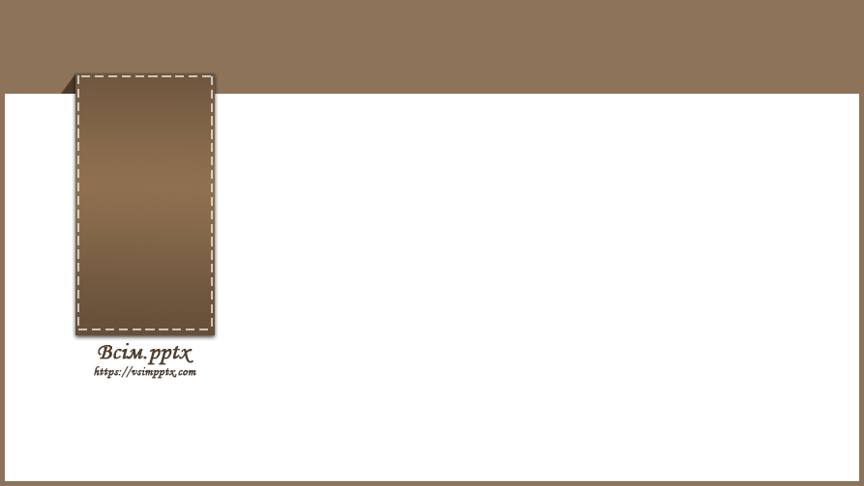
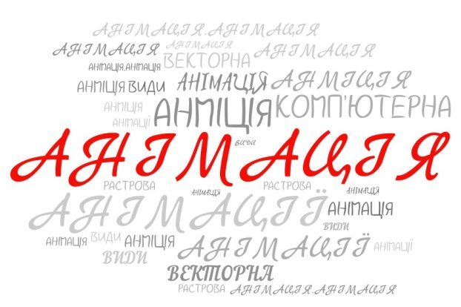
Інформатика
Сьогодні
Урок
№1
Правила поведінки і безпеки життєдіяльності (БЖ) в комп’ютерному класі. Анімація. Види анімації. Комп’ютерна анімація.

Slide 2



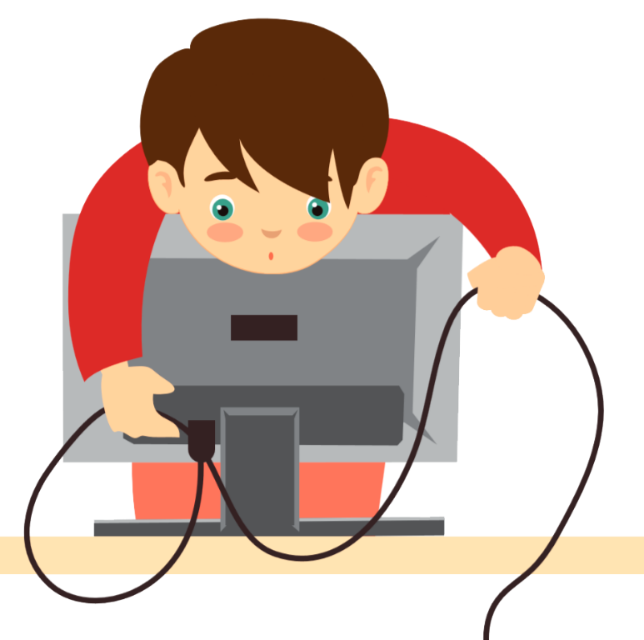
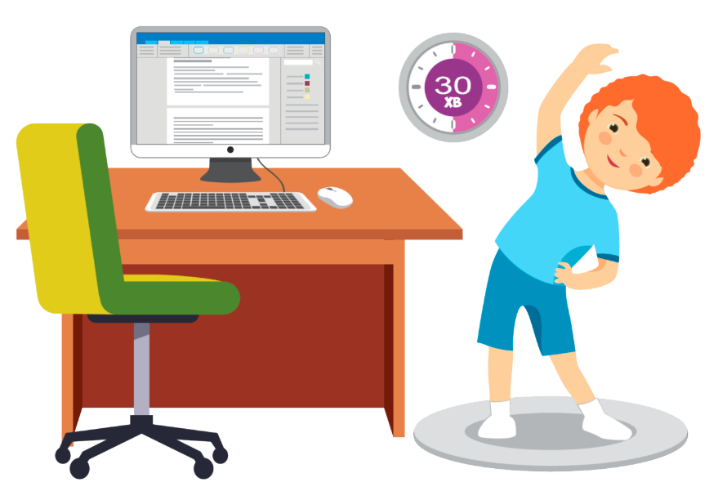
Сьогодні
Повторимо правила поведінки та безпеки в комп’ютерному класі

Slide 3
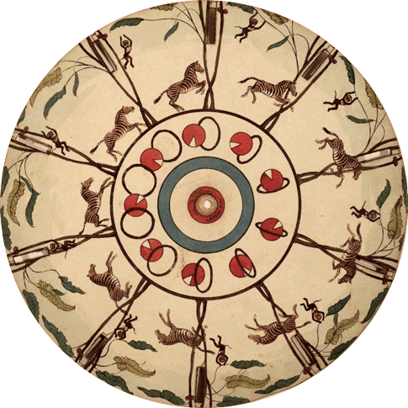
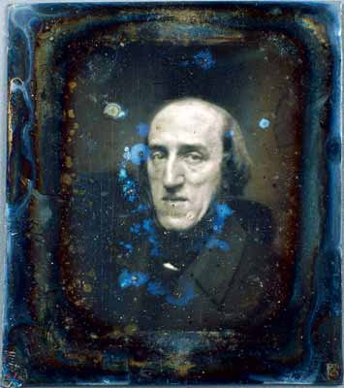
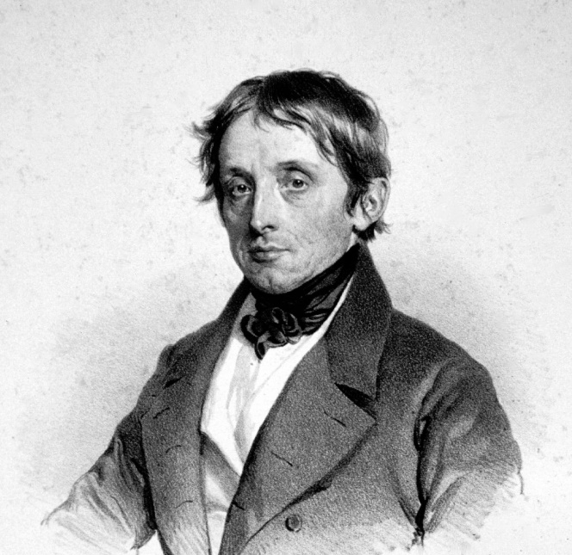
Сьогодні
Анімація. Види анімації. Комп’ютерна анімація.

Slide 4
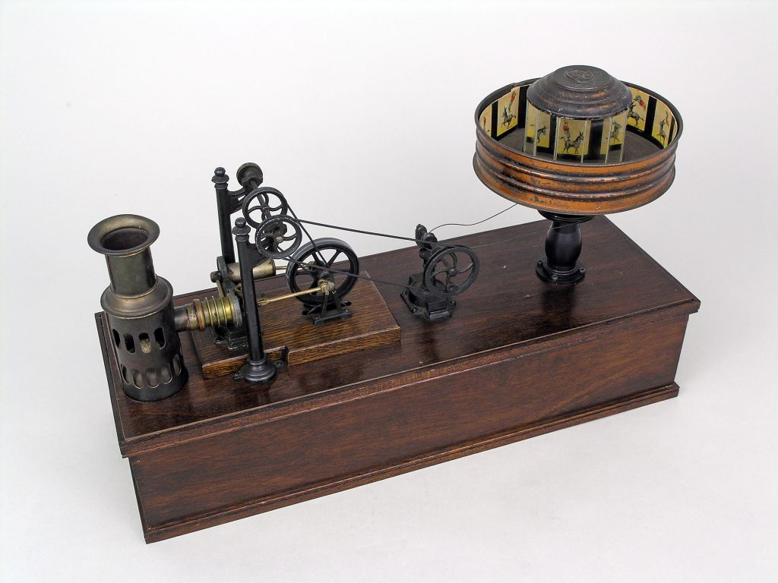
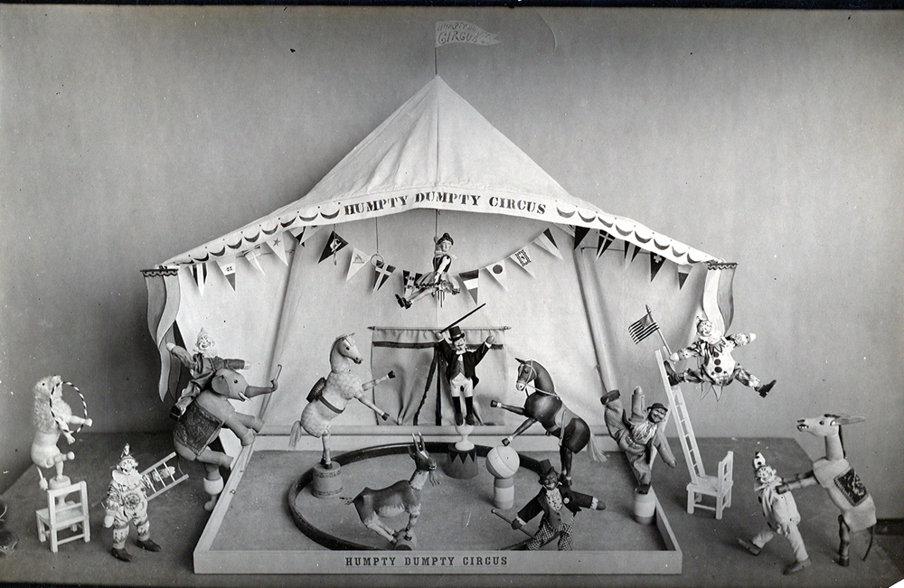
Сьогодні
Анімація. Види анімації. Комп’ютерна анімація.
30 серпня 1877 року запатентований Праксиноскоп
1898 рік – перший ляльковий фільм «Цирк ліліпутів»

Slide 5
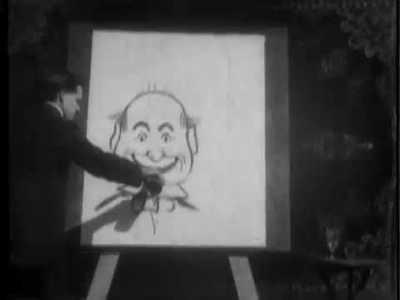
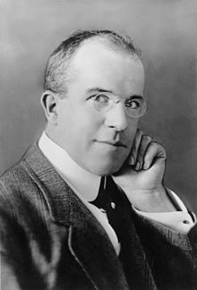
Сьогодні
Анімація. Види анімації. Комп’ютерна анімація.
1906 рік – засновано кінематографічне об’єднання «Вітаграф»
1900 рік – фільм «Чарівні малюнки»

Slide 6
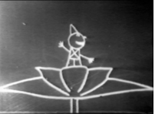
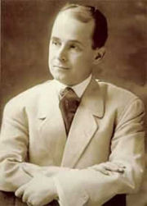
Сьогодні
Анімація. Види анімації. Комп’ютерна анімація.
1908 рік – мультиплікаційний фільм «Фантасмагорія»
1911 рік – створено фільм «Маленький Немо»

Slide 7
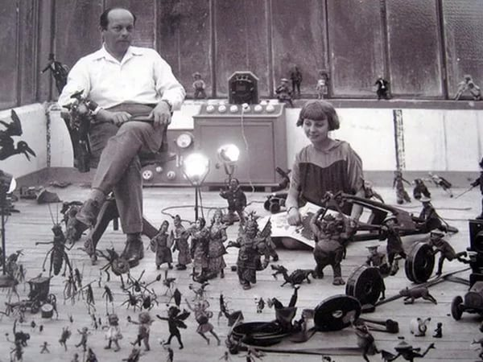
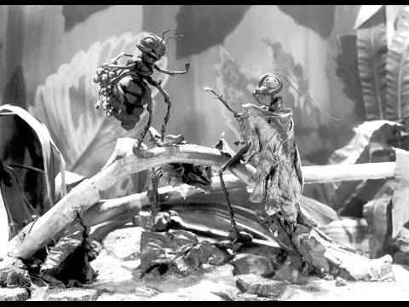
Сьогодні
Анімація. Види анімації. Комп’ютерна анімація.
1912 рік – анімаційний фільм «Прекрасна Люканіда, або війна рогачів з вусачами»
1913 рік – створено фільм «Бабка і мураха»

Slide 8

Сьогодні
Анімація. Види анімації. Комп’ютерна анімація.
Анімацією або мультиплікацією, називається штучне відтворення руху в кіно, на телебаченні чи в комп'ютерній графіці шляхом послідовного відображення малюнків або кадрів з частотою, що забезпечує цілісне зорове сприйняття образів.

Slide 9
Сьогодні
Анімація. Види анімації. Комп’ютерна анімація.
Класична анімація являє собою почергову зміну малюнків, кожний з яких намальований окремо (принцип мультфільму). Цей метод є трудомістким через необхідність окремого створення кожного малюнка.

Slide 10
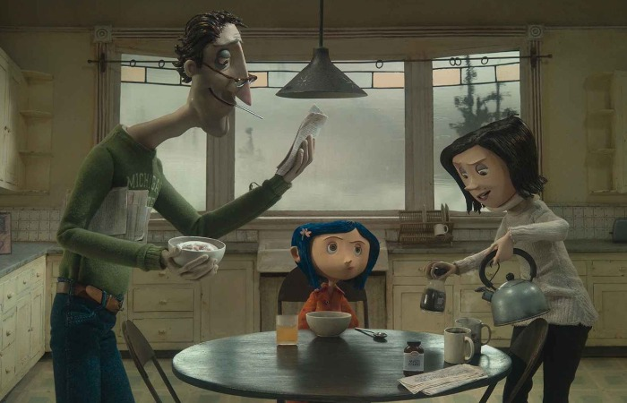
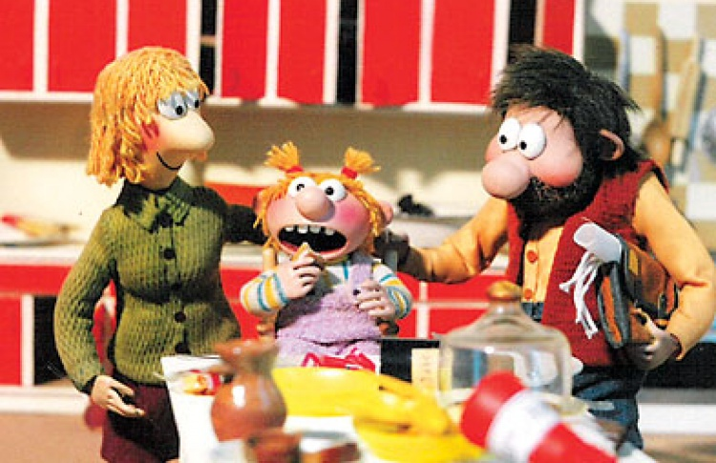
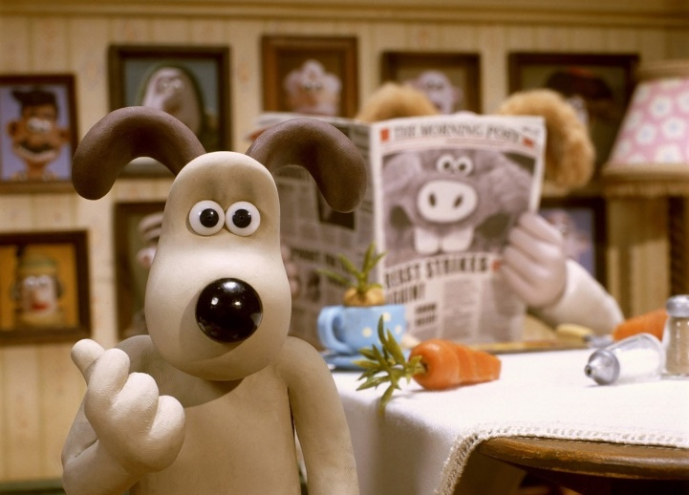
Сьогодні
Анімація. Види анімації. Комп’ютерна анімація.
Лялькова анімація полягає у тому, що в просторі розміщуються об’єкти і кадр фіксує їхнє положення. Потім положення об’єктів змінюється і знову фіксується наступним кадром.

Slide 11
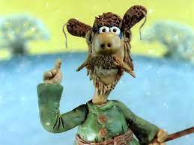
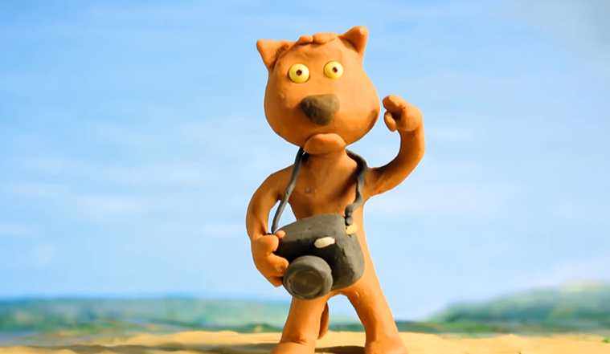
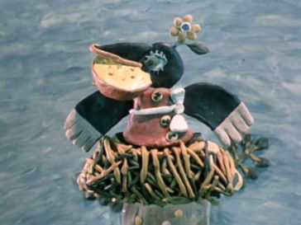
Сьогодні
Анімація. Види анімації. Комп’ютерна анімація.
Пластилінова анімація полягає в тому, що фільми робляться шляхом покадрової зйомки пластилінових об'єктів зі зміною цих об'єктів у проміжках між кадрами.

Slide 12
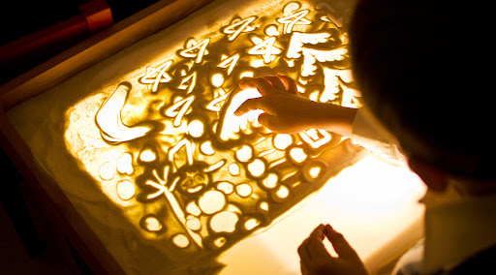
Сьогодні
Анімація. Види анімації. Комп’ютерна анімація.
Сипка анімація полягає у тому, що зображення створюється за допомогою сипким матеріалів, наприклад піску.

Slide 13
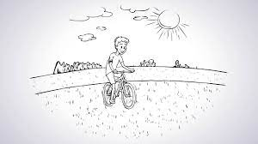
Сьогодні
Анімація. Види анімації. Комп’ютерна анімація.
Перекладана анімація полягає проміжне місце між мальованою та об'ємною. Ляльки рухаються не в тримірному просторі, а тільки в площині екрану — горизонтально й вертикально.

Slide 14
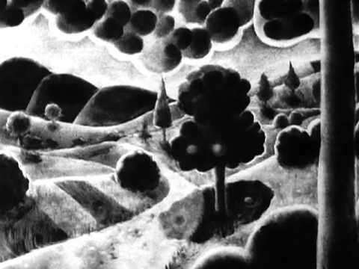
Сьогодні
Анімація. Види анімації. Комп’ютерна анімація.
Голчаста анімація полягає у тому, що мультиплікація, що досягається за допомогою переміщення шпильок з голівками.

Slide 15
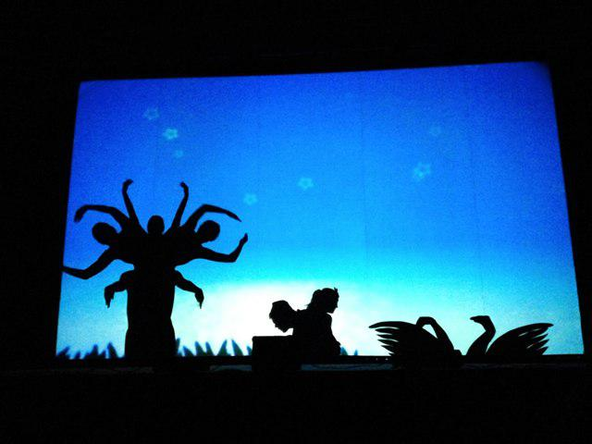
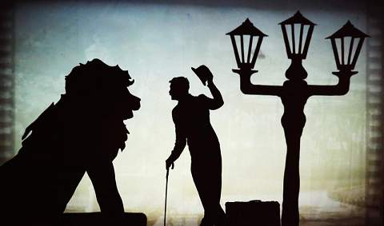
Сьогодні
Анімація. Види анімації. Комп’ютерна анімація.
Тіньова анімація — першовідкривачем вважають Л. Рейнегера.

Slide 16
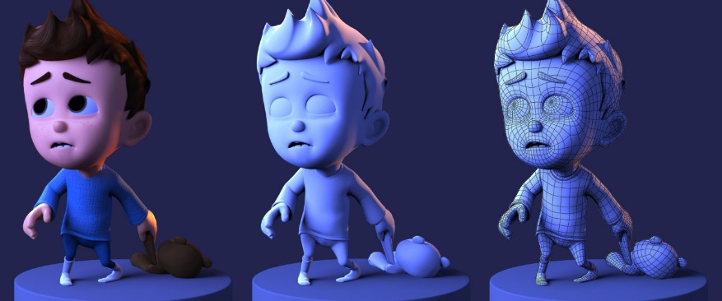
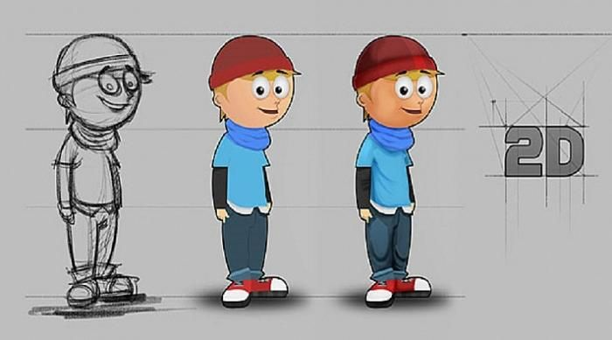
Сьогодні
Анімація. Види анімації. Комп’ютерна анімація.
Комп'ютерна анімація — вид анімації в якому об'єкти створюються з допомогою комп'ютерних засобів.
3-d анімація
2-d анімація

Slide 17
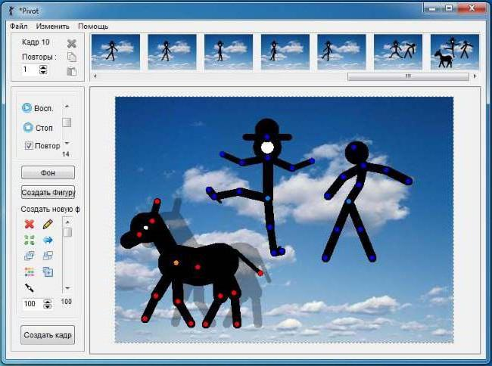
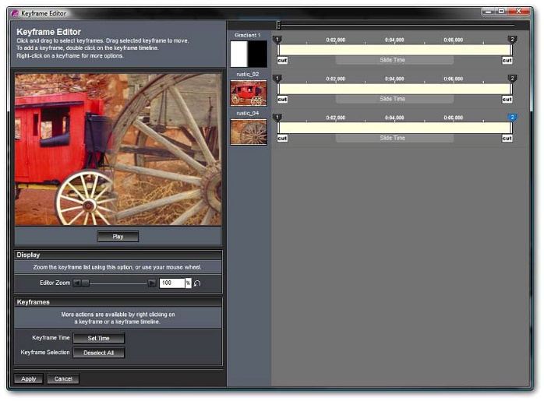
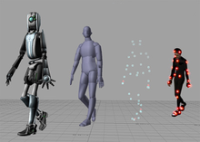
Сьогодні
Анімація. Види анімації. Комп’ютерна анімація.
Класифікація за методом анімування
Покадрова технологія
Технологія «Ключових кадрів»
Технологія «Захоплення руху»

Slide 18
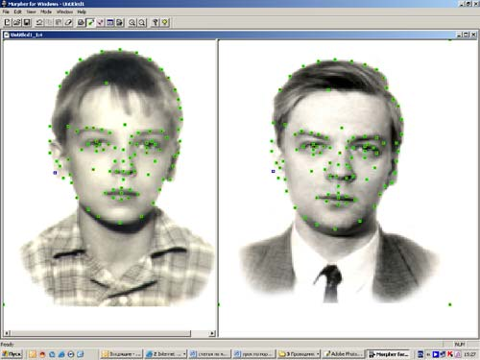
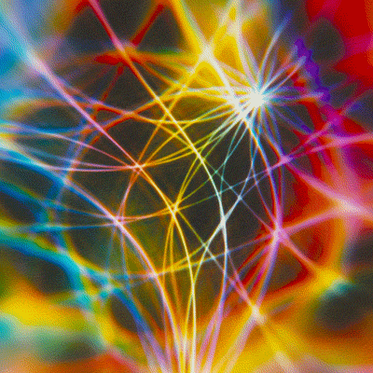
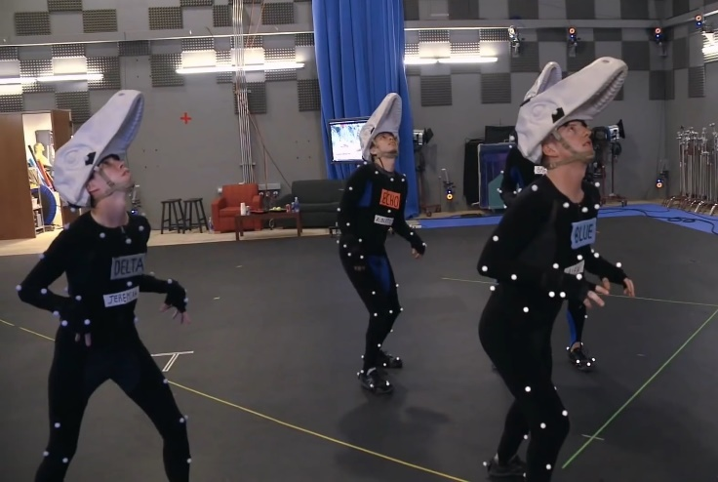
Сьогодні
Анімація. Види анімації. Комп’ютерна анімація.
Класифікація за типом змінюваних параметрів об'єктів
Технології руху
Технології форми «Морфінг»
Анімація кольору

Slide 19
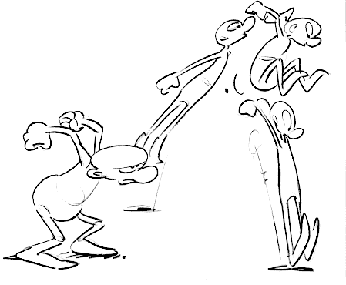
Сьогодні
Анімація. Види анімації. Комп’ютерна анімація.
Основні принципи анімації
Стиск і розтягання.
Головним правилом при цьому є постійний об’єм – якщо персонаж розтягли (stretch – деформація по осі Y), те він обов'язково повинен бути стиснутий для збереження об’єму свого тіла (squash - деформація по осі X).

Slide 20
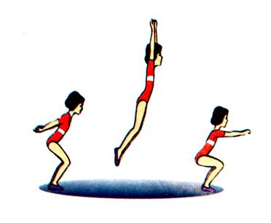
Сьогодні
Анімація. Види анімації. Комп’ютерна анімація.
Основні принципи анімації
Випередження (чи відкатний рух).
Перед стрибком людині необхідно присісти, для того щоб кинути що-небудь, руку необхідно завести назад. Такі дії називаються відкатними рухами, тому що перед тим, як зробити щось, персонаж як би відмовляється від дії. Такі рухи підготовлюють глядача до наступної дії персонажа і додають інерцію рухам.

Slide 21

Сьогодні
Анімація. Види анімації. Комп’ютерна анімація.
Основні принципи анімації
Сценічність.
Цей принцип заснований на головному правилі театру. Камера повинна бути розташована так, щоб глядач бачив усі рухи персонажа, а одяг не повинний ховати його рухи, адже усе робиться для глядача.

Slide 22
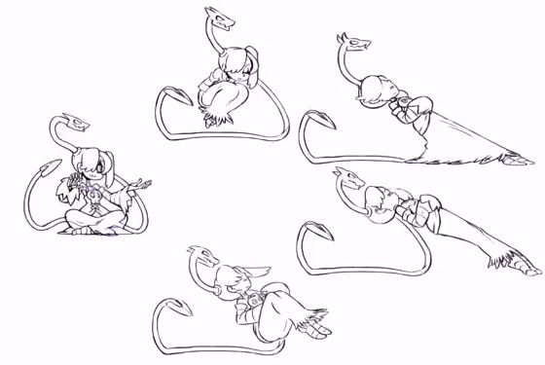
Сьогодні
Анімація. Види анімації. Комп’ютерна анімація.
Основні принципи анімації
Від пози до пози.
Принцип "від пози до пози" передбачає попереднє компонування рухів - художник малює основні моменти і розташовує персонажа на сцені, а вже потім асистенти промальовують усі кадри руху.

Slide 23
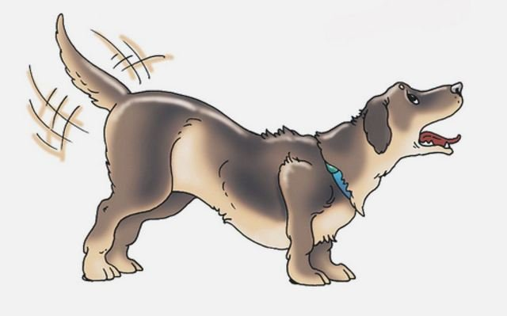
Сьогодні
Анімація. Види анімації. Комп’ютерна анімація.
Основні принципи анімації
Наскрізний рух.
Суть принципу полягає в тому, що рух ніколи не повинний припинятися. Наскрізний рух забезпечує безперервність руху і плавність переходу фаз, наприклад, з бігу в крок і навпаки.

Slide 24
Сьогодні
Анімація. Види анімації. Комп’ютерна анімація.
Основні принципи анімації
"Повільний вхід" і "повільний вихід".
Розробляючи виразні пози, художник вкладає всю свою майстерність, тому що саме ці моменти повинні бути довше видні глядачу. Для цього асистенти домальовують рухи так, що більше всього кадрів виявляється поруч із ключовими позами.

Slide 25
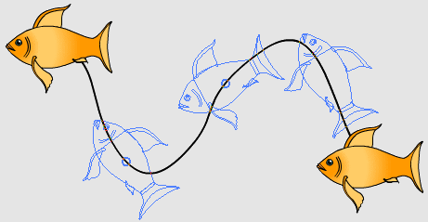
Сьогодні
Анімація. Види анімації. Комп’ютерна анімація.
Основні принципи анімації
Рухи по дугах.
Живі організми завжди пересуваються по дугоподібних траєкторіях. До цього застосовувався метод прямолінійного руху, у зв'язку з чим рухи виглядали механічними - як у роботів.

Slide 26
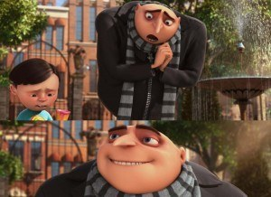
Сьогодні
Анімація. Види анімації. Комп’ютерна анімація.
Основні принципи анімації
Другорядні дії.
Часто для додання персонажеві більшої виразності використовують вторинні рухи. Вони служать для того, щоб акцентувати увагу на чому-небудь.

Slide 27
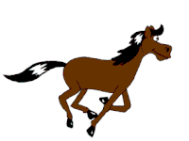
Сьогодні
Анімація. Види анімації. Комп’ютерна анімація.
Основні принципи анімації
Розрахунок часу.
Цей принцип дозволяє додати персонажеві вагу і настрій.

Slide 28
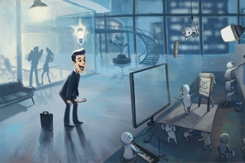
Сьогодні
Анімація. Види анімації. Комп’ютерна анімація.
Основні принципи анімації
Перебільшення.
За допомогою перебільшення збільшується емоційний вплив на глядачів, однак, персонаж набуває карикатурного вигляду.

Slide 29
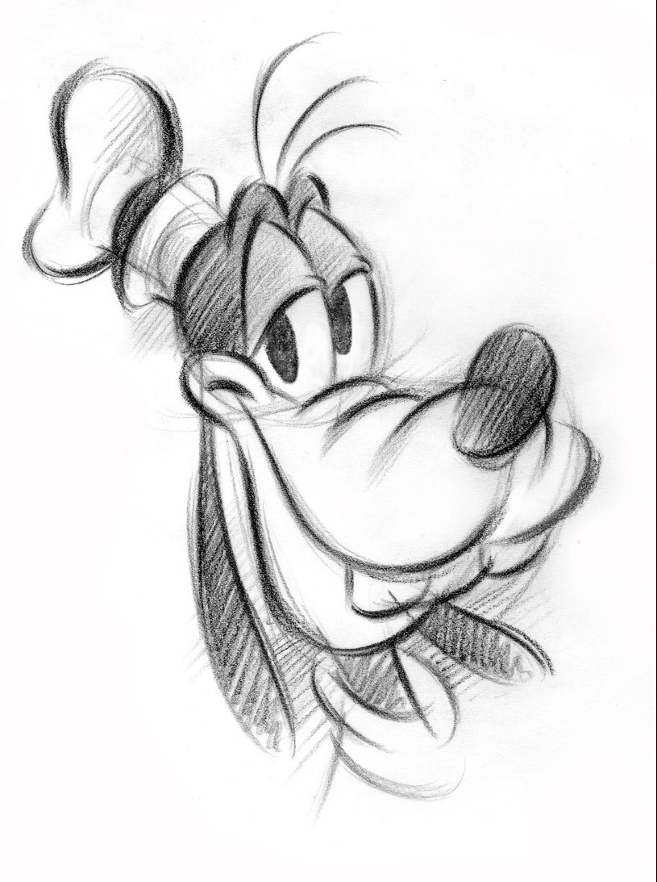
Сьогодні
Анімація. Види анімації. Комп’ютерна анімація.
Основні принципи анімації
Професійний малюнок.
Малюнок – основа усього. На студії Діснея досить часто зустрічаються таблички, наприклад: "Чи відчувається у твоєму малюнку вага, глибина і рівновага?". Принцип професійного малюнка також забороняє малювати "близнюків".

Slide 30
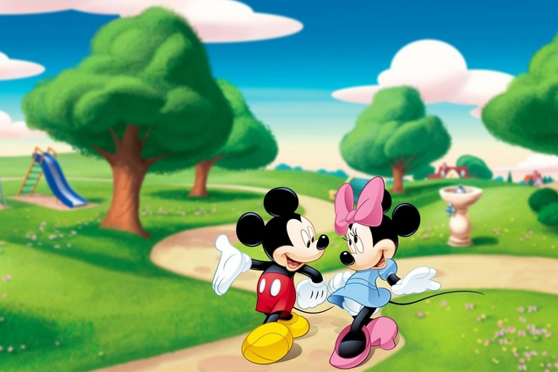
Сьогодні
Анімація. Види анімації. Комп’ютерна анімація.
Основні принципи анімації
Привабливість.
Привабливість персонажу - шлях до успіху усього фільму. Привабливим може бути будь-який предмет, якщо дивишся на нього з задоволенням, виявляючи в ньому простоту, чарівність, гарний дизайн, зачарування і магнетизм.

Slide 31
Сьогодні
Анімація. Види анімації. Комп’ютерна анімація.
До інших принципів, які є основою анімації, відносять: форма, анатомія, модель і персонаж, вага, лінія і силует, дія і реакція, перспектива, напрямок, напруга , площини , щільність, пульс і ритм , глибина і об’єм , прямі і криві , первинні і вторинні дії , деталі , текстура , спрощення , позитивні і негативні форми.

Slide 32

Сьогодні
Працюємо за комп’ютером
Підготуйте повідомлення на тему:
«Цікаві факти з історії анімації»

Slide 33
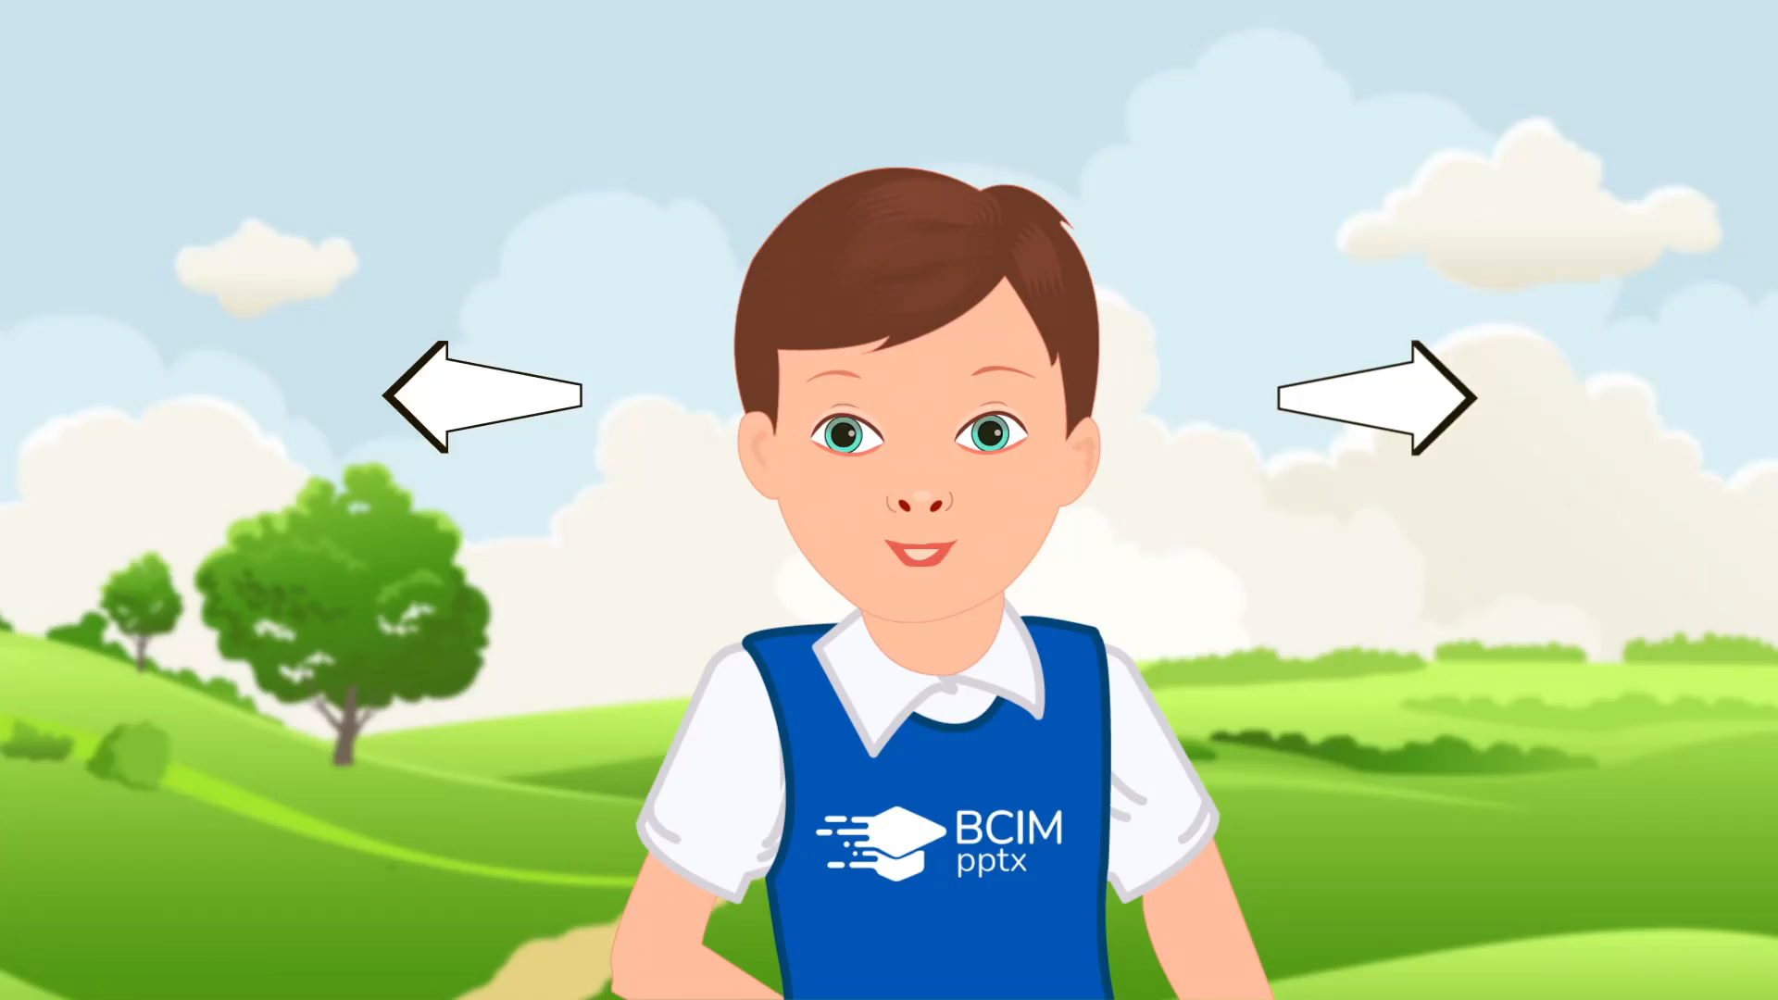

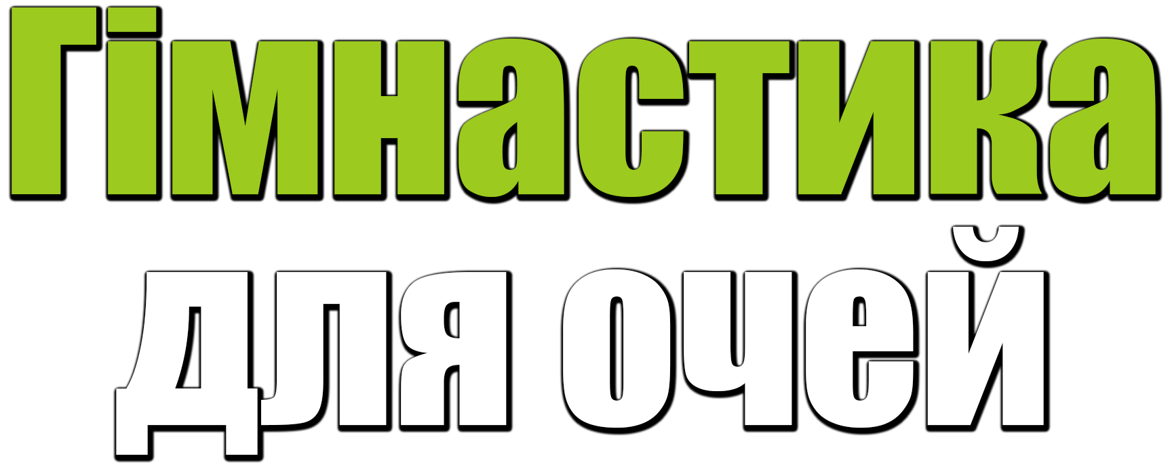
Сьогодні
Вправа для профілактики короткозорості та порушення зору

Slide 34

Сьогодні
Повторюємо
1. Що називають анімацією?
2. Які є технології створення анімації?
3. Що називають комп’ютерною анімацією?
4. Які є види комп’ютерної анімації?
5. Які типи анімації розрізняють за методом анімування?
6. Які типи анімації розрізняють за типом змінюваних параметрів об'єктів?

Slide 35

Сьогодні
Домашнє завдання
Опрацювати конспект. Підготуватись до тестової перевірки знань.

Slide 36

Сьогодні
До нових зустрічей!

